Slide 1
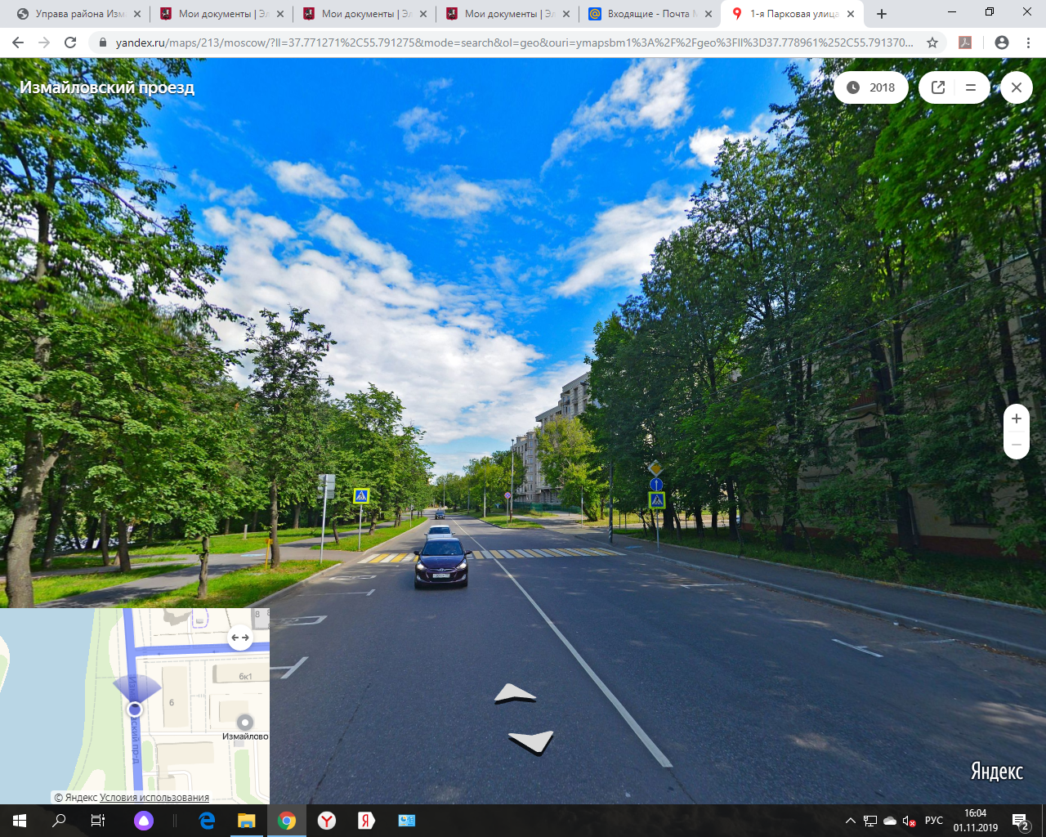
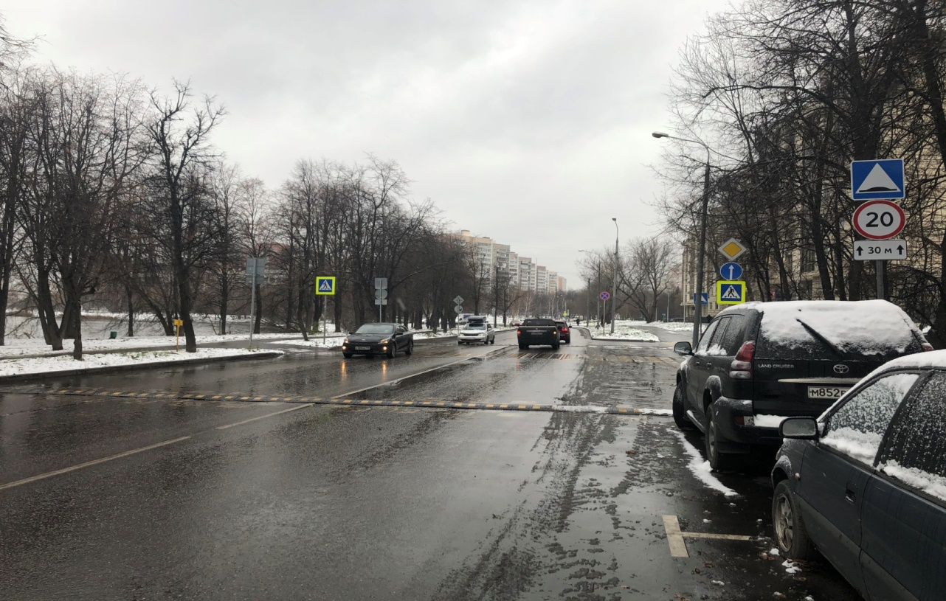
Измайловский пр., д. 6 установка искусственных неровностей
Было
Стало

